Slide 1
Sharing
100% Elettrico
Ing. Laura Maestrini

Slide 2
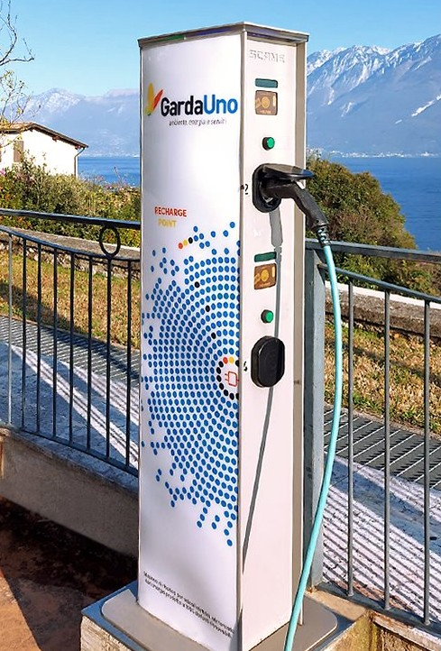
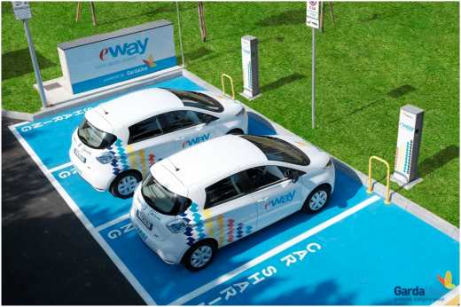
Energia da fonti rinnovabili
Infrastruttura di ricarica
Eway sharing station-based
Le tappe della mobilità sostenibile e del servizio di sharing

Slide 3
Eway: car e scooter sharing elettrico del Garda
830 mila euro
60% Ministero
40% Garda Uno
13 Comuni aderenti (Desenzano capofila)
COSTO
10 Renault Zoe
8 Scooter
Auto e scooter
100% elettrici
VEICOLI
Battery swap
Per la ricarica degli Scooter
28 colonnine per la ricarica delle auto
(di cui 8 dedicate solo allo sharing)
RICARICA

Slide 4
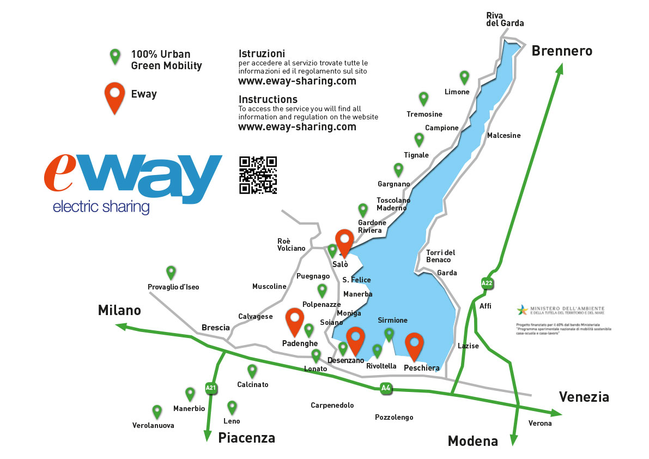
Eway : mappa

Slide 5
Eway: perché ha scelto l’elettrico?
Produzione di energia rinnovabile in eccesso a disposizione
Infrastruttura di ricarica per veicoli elettrici di proprietà, già operativa sul territorio in cui è stato diffuso il servizio di sharing
Vocazione Green: Garda Uno, con i propri Comuni Soci, da tempo persegue iniziative sostenibili nel rispetto e nella valorizzazione del territorio.
Il km medio di un noleggio è compatibile con le autonomie delle auto elettriche presenti sul mercato.
L’auto elettrica piace ed incuriosisce.

Slide 6
Temi chiave – Whorkshop
OSTACOLI
Selezione veicolo idoneo alla copertura del territorio extraurbano
Procedura più lunga per il ritiro e la riconsegna del veicolo
Gestione dell’autonomia tra i noleggi
FATTORI
Presenza dell’infrastruttura di ricarica
Gestionale che mostri le situazioni critiche relative alla carica residua
Costi contenuti di manutenzione
Estensione di garanzia delle batterie
INFRASTRUTTURA
Capillare e di media potenza
Parzialmente dedicata per permettere sempre la possibilità di ricaricare
Facilmente accessibile (card a bordo dei veicoli).

Slide 7
Temi chiave – Whorkshop
CONDIZIONI ESSENZIALI
Prospettive di revamping delle batterie agevolate
SUSSIDI EXTRA
Incentivi agli utenti che scelgono lo sharing
Sgravi fiscali per le aziende che si affacciano al mercato
Premialità in funzione dei parametri di risparmio della CO2

Slide 8
Grazie per l’attenzione
Contatti:
Ing. Laura Maestrini– Referente Servizi Mobilità
tel. 030 9995401
laura.maestrini@gardauno.it
www.gardauno.it

